Slide 1
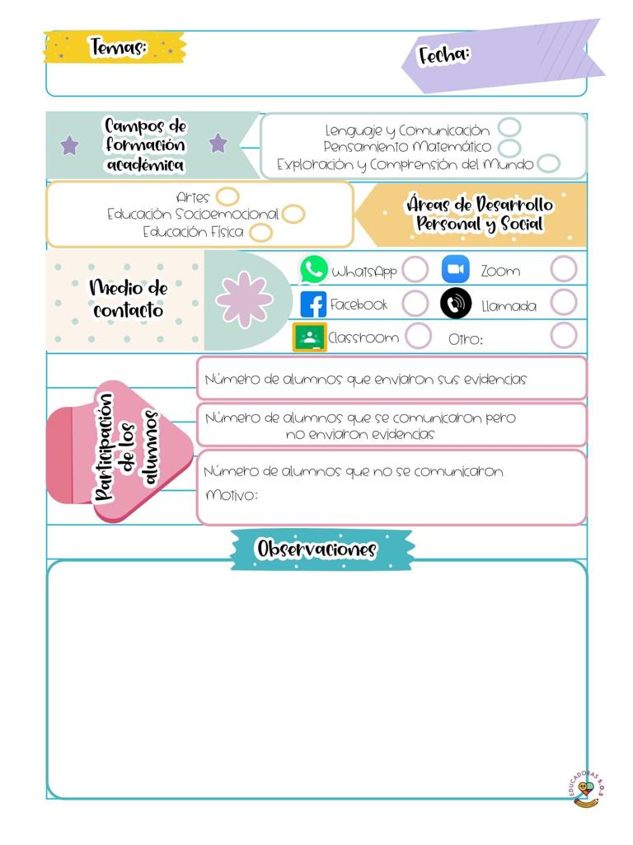
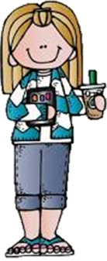
Diario de la alumna
La asistencia las jornadas de práctica se corroborara con la actividad de entrega de diario a diario en escuela en red .
Jardín de niños Ramón G. Bonfil
2° y 3° B
Educadora practicante: Belén Zapata Castillo
27/05/2021
Meet
5
0
28
De la intervención de la clase virtual reflexiona acerca de:
¿Cómo desarrolle la clase?
Inicié la clase con la fecha, repase los días que ya han pasado y dando la oportunidad para que los niños identificaran que cartel corresponde.
Con la tarjetas de números que usaron el lunes, les pedí que formaran el numero 27. Para el mes, repasamos las letras y comentamos algo que inicie con esa letra.
Mostré tarjetas con los números del 0 al 10 y ellos me iban diciendo que numero era, todos los alumnos los identificaron. Luego pegue cada tarjeta en el pizarrón siguiendo un orden, les pedí que me dijeran que numero seguía.
Enseñé algunos juguetes y comentamos cuales había, cuantos y si eran muchos o pocos. Realicé colecciones juntando todas las plastilinas, las volvimos a contar y les dije un problema en donde tenían que agregar. Usaron su ábaco y respondieron correctamente.
Pregunté que otra colección podríamos hacer, no respondieron así que propuse hacer una con base al color, y así junté los juguetes de color azul, los contamos y pusimos el numero correspondiente.
Pedí que me comentaran que juguetes tenían, y les di la indicación que realizaran colecciones. Algunos las hicieron por tipo o por colores. Un alumno no tenia juguetes, así que comente que podíamos hacer colecciones de muchas cosas, no solamente de juguetes. Después hizo colección de fichas y pinzas para la ropa. Cuando ya todos tenían sus colecciones, les pregunté cuantos objetos tenía cada colección que habían hecho.
Di las indicaciones de la ficha de trabajo, mientras la realizaban les iba preguntando como iban, les ayudé en lo que venia que batallaban y constantemente les decía que iban muy bien.
Al terminar la ficha de trabajo les pedí que me dijeran cuantas colecciones habían hecho y cuantos objetos tenia cada colección. Cuando estábamos realizando la ficha de trabajo, por cuestiones de internet se desconectaron dos alumno y unos minutos después se desconectó un niño porque su dispositivo se quedó sin batería.
¿Que mejoras puedo realizar?
Pedir participación a cada alumno para que no hablen todos al mismo tiempo, y se pueda escuchar y entender.
Señalar y describir cómo se realizó la evaluación del aprendizaje esperado.
Por medio de la observación, al contar los juguetes que tenía en el pizarrón y los que ellos tenían.
Y realizar colecciones y contarlas.

Slide 2
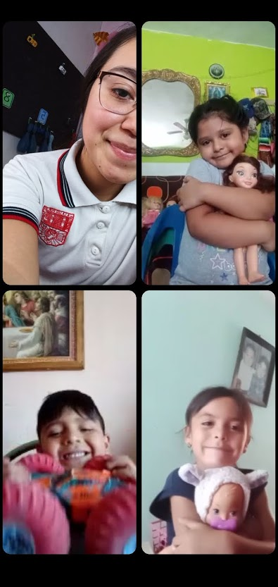
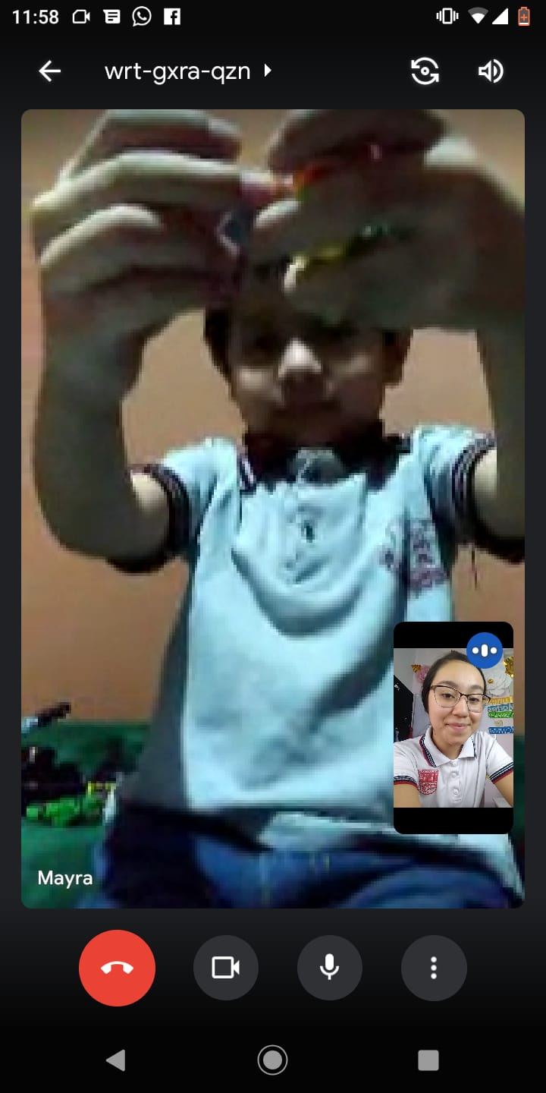
Asistencia:
Keila Valdés Rodríguez
Mateo García Espinoza
Dylan Adolfo Macias Martínez
Siomama Yamileth Gaona Hernández
Amairany Guadalupe Cardona Flores
Isaac Alejandro Coronado Calderón
Iker Daniel Ramírez Carrizales

